Slide 1
Stratégie concernant la mesure du NH₃ à Airparif

Slide 2
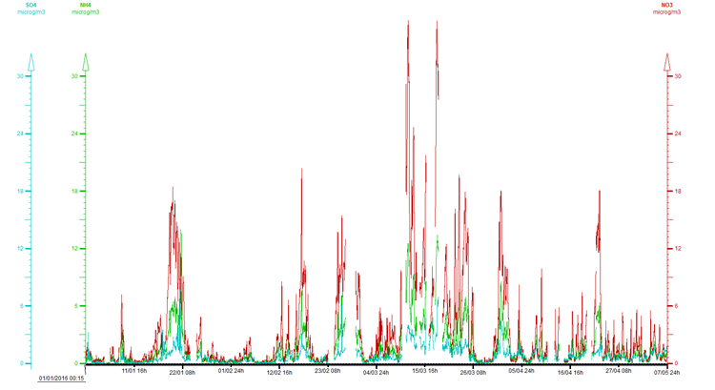
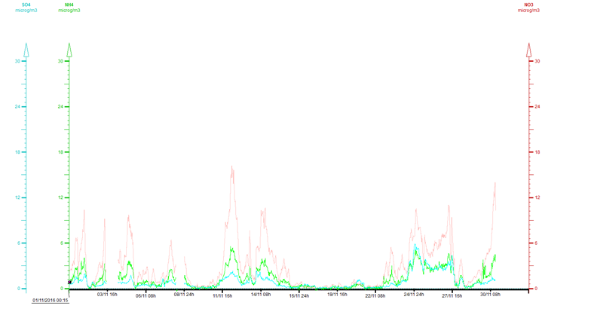
Contexte
L’ammoniac à l’origine de la formation de particules inorganiques secondaires
Peut représenter la part majoritaire des concentrations de particules mesurées en particulier pendant les épisodes printaniers
Au printemps
Mais pas seulement

Slide 3
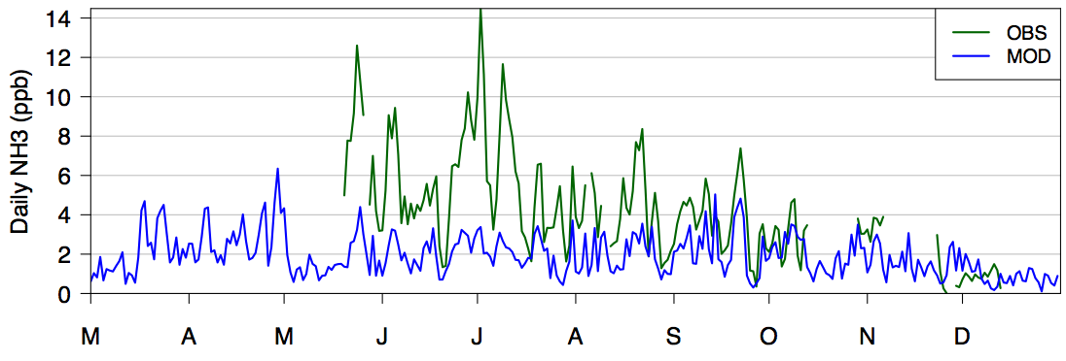
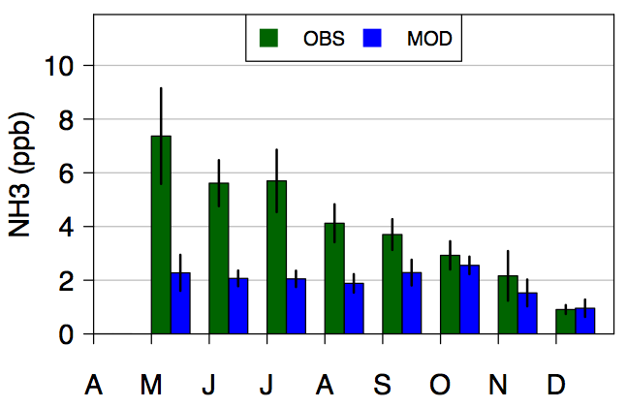
Projet Primequal FRANCIPOL (collaboration avec le LSCE)
Emissions d’ammoniac et temporalisation
- Sous-estimation nette des niveaux de NH₃, en particulier au printemps/été
- Erreurs non (seulement) liées à un partage erroné entre NH₃ gazeux et NH₄⁺ particulaire
Erreurs probables sur la spatialisation/temporalisation des émissions (EMEP en donnée de base)
Erreurs possibles aussi sur le dépôt

Slide 4
Amélioration de la prise en compte des émissions d’ammoniac dans le modèle ESMERALDA
Méthode de calcul des émissions de NH₃ par l’agriculture - Modélisation de la volatilisation de l’ammoniac, basée sur les travaux de l’INRA
Engrais minéraux
- Prise en compte du pH du sol (intégration de la BDAT/HWSD autour de la France)
- Temporalisation mensuelle régionale de la teneur en NH₄⁺ du sol issus des travaux de l’INRA
- Modélisation des transferts de phase physico-chimique et mécanique de l’ammoniac dans le sol avec une prise en compte des conditions météorologiques prévues (température, humidité du sol, turbulence atmosphérique)
Engrais organiques
- Spatialisation des cheptels (AGRESTE/EUROSTAT)
- Prise en compte simplifiée des pratiques culturales (périodes de stabulation, épandages d’engrais organique en fonction du type de culture (hiver/printemps))

Slide 5
Amélioration de la prise en compte des émissions d’ammoniac dans le modèle ESMERALDA
Sources d’incertitude importantes:
Modélisation mécanique des transferts de NH₃
Résistance des sols (formulations observées très différentes).
Gradient de concentration entre la concentration dans le sol et la concentration atmosphérique.
Adsorption non prise en compte : NH₄⁺ des sols considéré totalement en phase aqueuse (adsorption : phase solide)
Importance de tester et de valider ce module
-> Projet NUAGE (2016-2018)

Slide 6
Projet CORTEA NUAGE (collaboration avec l’INRA)
Comparaisons modèle-mesures : ammoniac et aérosols d’ammonium
Tester le module de calcul des émissions
Evaluer ses capacités prédictives au moyen d’une étude comparative
Exploitation de jeux de données (résultats d’une campagne de mesure de NH₃ d’un an)
Pistes d’optimisation du module

Slide 7
Intérêt du projet NUAGE (collaboration avec l’INRA)
Développement d’une méthode de mesure du NH₃
Validation de la méthode de mesure lors de la campagne nationale d’inter-comparaison (Juin 2016)
Transfert de compétence INRA -> Airparif sur la mesure
Surveillance – validation de la comparaison avec méthode INRA
Mesures haute résolution
Données d’entrée du modèle (amélioration de la prise en compte des flux de NH₃)
Amélioration de l’inventaire des émissions
Mesures basse résolution pendant un an
Tests et validation des sorties du modèle

Slide 8
Projet Primequal AMMON (2017-2019)
Projet AMMON, en collaboration avec le CEREMA : identification des sources de nitrate d’ammonium
Evaluer la contribution des émissions de NH₃ aux particules en Ile-de-France
Méthode PSAT incorporée au modèle CAMx
Evaluer l’efficacité potentielle de réduction des émissions de NH₃ à différentes échelles spatiales

Slide 9
L’Observatoire au service de la Santé
et de l’Action
airparif.fr
Contact : veronique.ghersi@airparif. fr | 01 44 59 47 64

